Slide 1


Slide 2
Ehdollisuus

Slide 3
Ehdollisuus
Ehdollisuus on kaikkien viljelijätukien ehtona
Ehdollisuudesta ei makseta erikseen
Ehdollisuuden laiminlyönnin seuraamukset kohdistuvat kaikkiin viljelijätukiin.
Ehdollisuuden tarkoituksena on
  edistää kestävää maataloutta tekemällä tuensaajat tietoisemmiksi vaatimuksista
  saada CAP vastaamaan paremmin yhteiskunnan odotuksiin.
Ehdollisuuden opas julkaistu www.ruokavirasto.fi/ehdollisuus

Slide 4
Ehdollisuuden sisältö
Ilmastonmuutoksen hillitseminen ja siihen sopeutuminen
  Pysyvän nurmen säilyttäminen
  Turvemaiden suojelu ja maatalousmaaksi muusta käytöstä otettu ala
  Sängen polttokielto
Vesien suojelu
  Jätä suojakaista vesistön varrelle
  Selvitä tarvitsetko luvan veden ottamiseen tai vesitaloushankkeeseen
  Varmista tarvitsetko ympäristöluvan tai ilmoituspäätöksen toiminnallesi
  Suojele maaperää ja pohjavettä
  Lannoita ehtojen mukaisesti
Maaperän suojelu ja laatu
  Vähimmäismaanpeite
  Viljelykierto
Luonnon monimuotoisuuden ja maiseman suojelu ja laatu
  Tuottamattomat alat (ei koske C-aluetta)
  Säilytä maisemapiirteet
  Puiden leikkauskielto
  Haitallisten vieraslajien torjunta
  Pysyvät nurmet Natura 2000-alueilla
  Suojele luontoa ja lintuja
Käytä kasvinsuojeluaineita oikein
Huolehdi rehujen turvallisuudesta
  Rehualan alkutuotannon toiminta
  Kirjanpito
  Rehujen hankinta rekisteröidyltä tai hyväksytyltä rehualan toimijalta
  Rehujen käsittely, kuljetus ja varastointi tilalla
  Eläinvalkuaisen käyttöön liittyvät kiellot ja rajoitukset
  Rehun lisäaineiden käyttöön liittyvät rajoitukset
  Ilmoitusvelvollisuus
Tuota turvallisia elintarvikkeita
  Yhteiset vaatimukset kaikille tiloille
  Alkutuotannontoimijan kirjaamisvaatimukset
  Maidontuotantoa koskevat erityisvaatimukset
  Munantuotantoa koskevat erityisvaatimukset

Slide 5
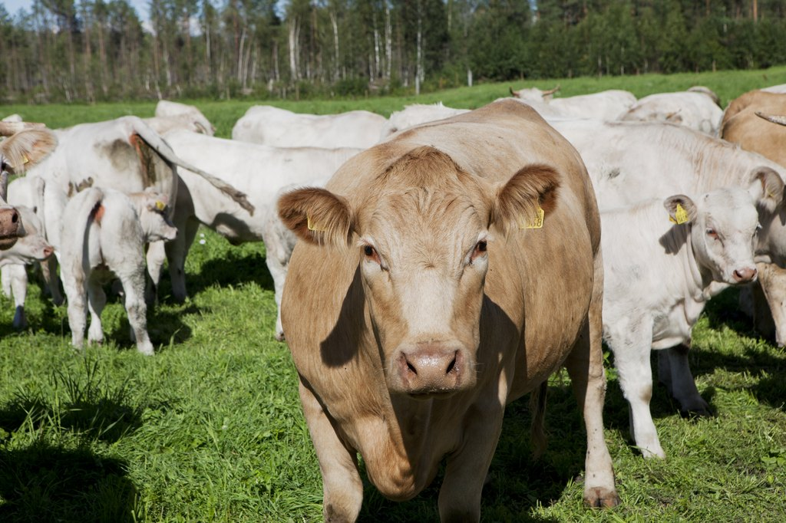
Ehdollisuuden sisältö
Kielletyt aineet, sallitut eläinlääkkeet ja lääkityskirjanpito
  Sallitut eläinlääkkeet
  Pidä tuotantoeläinten lääkityksestä kirjanpitoa
  Kielletyt aineet
  Eläinlääkejäämien ja kiellettyjen aineiden sekä lääkityskirjanpidon valvonta
Eläinten hyvinvointiin liittyvät lakisääteiset hoitovaatimukset
  Eläinten hyvinvointi
  Nautoja, sikoja, lampaita, vuohia ja munivia kanoja koskevat tarkastukset
  Muita tuotantoeläimiä koskevat tarkastukset
Sosiaalinen ehdollisuus (vuodesta 2025 alkaen)
Ehdollisuuden valvonta
  Seuraamukset havaituista laiminlyönneistä
  Koordinointi ja seuraamuksien vähentäminen
©maaseutuverkosto, Heli Sorjonen

Slide 6
Pysyvän nurmen säilyttäminen
Pysyvää nurmea on maa, jota käytetään heinäkasvien tai muiden nurmirehukasvien kasvattamiseen joko luontaisella tavalla (itseuudistuva) tai viljelemällä (kylvämällä), ja joka ei ole kuulunut tilan viljelykiertoon vähintään viiteen vuoteen.
Pysyvän nurmen merkintä poistuu, kun viljelet alalla muita kuin nurmi- tai heinäkasveja
Jos pysyvän nurmen osuus maatalousmaasta vähenee Suomessa yli viisi prosenttia, otetaan käyttöön pysyvän nurmen ennallistamismenettely

Slide 7
Turvemaiden suojelu ja maatalousmaaksi muusta käytöstä otettu ala
Vuodesta 2023 alkaen raivaamalla tai muutoin maatalousmaaksi otettuja aloja koskee vaatimus nurmikasvustosta.
Ko. ala tulee olla pysyvästi nurmikasvustolla.
Voit uusia nurmikasvuston suorakylvönä tai kevennetyllä muokkauksella niin, että kylvät uuden kasvuston välittömästi aiemman kasvuston muokkauksen jälkeen. Et saa kyntää tällaista maatalousmaata.
Turvemailla ei saa kaivaa uusia avo-ojia vuodesta 2025 alkaen (pois lukien kosteikoiden perustaminen tai useita maanomistajia koskeva peruskuivatus- tai tilusjärjestelyhanke)

Slide 8
Jätä suojakaista vesistön varrelle
Jos viljelemäsi peruslohko sijaitsee vesistön varrella, jätä vesistön puoleiselle lohkon reunalle kasvipeitteinen, muokkaamaton ja vähintään 3 metriä leveä suojakaista.
Voit tarkistaa Vipu-palvelusta lohkot, jotka sijaitsevat vesistöjen varrella.
Perusta suojakaista kylvämällä alalle monivuotisia nurmikasveja. Voit perustaa suojakaistan kylvämällä sen suojaviljaan (uutta vuonna 2024).
Et saa käyttää suojakaistalla kasvinsuojeluaineita etkä lannoitteita.
  Vaikeissa rikkakasvitilanteissa voit käyttää kasvinsuojeluaineita pesäketorjuntana. Hae aina tällöin lupaa Pohjois-Pohjanmaan ELY-Keskuksesta lomakkeella 443.

Slide 9
Vähimmäismaanpeite
Säilytä vähintään 33 prosenttia tukihakuvuonna hallinnassasi olevan pellon ja pysyvien kasvien alasta kasvipeitteisenä syksystä seuraavaan kevääseen.
Vaatimusta ei voi täyttää pysyvän nurmen alalla.
Sinun tulee säilyttää alat kasvipeitteisenä 31.10. alkaen seuraavaan kevääseen 15.3. saakka.
Ilmoita alat syysilmoituksella (aito kasvipeite, sänki, kevennetysti muokattu, kasvijäte, kasvipeitteetön).
Vähimmäismaanpeitevaatimus koskee kaikkia tiloja

Slide 10
Viljelykierto
Vaatimus koostuu kahdesta erilaisesta viljelykiertovaatimuksesta, vuotuisesta ja usean vuoden viljelykiertovaatimuksesta.
Vuosittaisessa viljelykierrossa yksivuotisen viljelykasvin pitää vaihtua vuosittain vähintään 33 prosentilla hallinnassasi olevalla peltoalalla. Viljelykierron toteutumista verrataan alalla edellisvuonna ilmoitettuihin yksivuotisiin kasveihin.
Usean vuoden viljelykierrossa voit viljellä samaa yksivuotista viljelykasvia samalla peltoalalla enintään kolme vuotta peräkkäin. Usean vuoden viljelykierron on toteuduttava ensimmäisen kerran vuonna 2025.
Vipuun muodostetaan vuonna 2024 1-vuotisten viljelykasvien taso vuodelta 2023, jolla näytetään alue, jota viljelykiertovaatimus koskee.

Slide 11
Koskeeko tilaasi viljelykiertovaatimus?
Viljelykiertovaatimus ei koske sinua, jos:
  yli 75 % tilasi peltoalasta on heinäkasvien tai muiden nurmirehukasvien tuotannossa, kesantona tai palkokasvien viljelyssä tai näiden käyttötapojen yhdistelmänä
  yli 75 % tilasi maatalousmaasta on pysyvää nurmea tai heinäkasvien tai muiden nurmirehukasvien tuotannossa tai näiden käyttötapojen yhdistelmänä
  tilasi peltoala on enintään 10 hehtaaria
  tilasi maatalousmaa on luonnonmukaisessa tuotannossa

Slide 12
Vuosittainen viljelykierto
Vuosi | Lohko 1 (5ha) | Lohko 2 (5ha) | Lohko 3 (5ha)
2023 | Vehnä | Vehnä | Vehnä
2024 | Kaura | Vehnä | Vehnä
Vuonna 2023 lohkoilla 1, 2 ja 3 on yksivuotista kasvia. Viljelykiertovaatimus täyttyy vuonna 2024 kun 33 % kasveista on vaihtunut toiseen (vehnä kauraksi).

Slide 13
Usean vuoden viljelykierto
Vuosi | Lohko 1 | Lohko 2 | Lohko 3
2022 | Vehnä | Vehnä | Vehnä
2023 | Kaura | Vehnä | Vehnä
2024 | Kaura | Kaura | Vehnä
2025 | Kaura | Kaura | Kaura
Samaa yksivuotista kasvia on viljelty peltoalalla enintään kolme vuotta peräkkäin.

Slide 14
Välikasvi viljelykierrossa
Vuosi | Lohko 1 (5ha) | Lohko 2 (5ha) | Lohko 3 (5ha)
2023 | Kaura+välikasvina nurmi | Kaura | Nurmi
2024 | Kaura | Kaura | Kaura
 | Vuosittainen viljelykierto toteutuu, koska 50% vaihtuu kasvi (välikasvi→kaura) |  | Vuosittainen viljelykiertovaatimus ei koske nurmia
Välikasvi on satokasvin lisäksi samana vuonna kasvava toissijainen kasvi, joka on eri kasvi kuin satokasvi ja joka muodostaa kasvuston.
Välikasvi on kylvettävä viimeistään 31.8. ja säilytettävä 31.10. asti. Voi kylvää myös pääkasvin kanssa yhtä aikaa (uutta vuonna 2024).
Ilmoita välikasvi Vipu-palvelussa peltotukien haussa kasvulohkotiedoissa.
Viljelykierron tarkastelussa edellisen vuoden viljelykasviksi katsotaan pääkasvin sijaan välikasvi, jos ilmoitat välikasvin kasvulohkolle.
HOX! Välikasvi ja kerääjäkasvi eri asioita

Slide 15
Käytä kasvinsuojeluaineita oikein
Käytä kas­vin­suo­je­lu­ai­nee­na vain Suo­mes­sa hy­väk­syt­ty­jä val­mis­tei­ta.
Noudata val­mis­teen myyntipäällysmerkintöjä.
Noudata erityistä varovaisuutta varastoidessasi, käsitellessäsi, laimentaessasi ja sekoittaessasi kasvinsuojeluaineita
Pidä kirjaa kasvinsuojeluaineiden käytöstä
Kasvinsuojeluruisku tulee testauttaa 3 vuoden välein.
Suorita kasvinsuojeluainetutkinto 5 vuoden välein.

